Slide 1
Panel humanitárních organizací Ústeckého kraje
Přehled členských organizací a činností
ve vztahu k humanitární práci
Aktualizace 2. listopadu 2018

Slide 2
CHARAKTERISTIKA Panelu humanitárních organizací
Panel humanitárních organizací Ústeckého kraje (dále jen „Panel HO“):
je neformální pracovní skupina, složená ze
zástupců státních, příspěvkových a nestátních neziskových organizací s působností na území Ústeckého kraje,
je organizační, koordinační a komunikační platformou pro poskytování komplexní péče o občana při řešení mimořádných událostí a krizových stavů,
nemá vlastní právní subjektivitu, tu však mají samostatně všechny organizace v Panelu HO sdružené.

Slide 3
ČINNOST Panelu humanitárních organizací
koordinace činnosti nestátních nevládních organizací a dobrovolníků na území města Ústí nad Labem a Ústeckého kraje,
spolupráce s krizovými štáby města Ústí nad Labem a Ústeckého kraje při řešení mimořádných událostí a krizových stavů,
zabezpečení systému funkční a efektivní spolupráce osob a organizací nejen při přípravě na mimořádné události a krizové stavy, ale i bezprostřední pomoci na místě při odstraňování následků mimořádných událostí a krizových stavů,
spolupráce se státní správou, samosprávou a dalšími organizacemi,
podpora vzniku regionálních komunitních týmů, metodická podpora (Děčín, Litoměřice),
spolupráce s již existujícími týmy s republikovou nebo místní působností (např. Komunitní intervenční psychosociální tým, Psychosociální intervenční tým),
poskytování humanitární pomoci - psychosociální, zdravotní, krizové intervence, duchovní činnosti apod. dle zaměření jednotlivých organizací,
podpora organizací pořádajících finanční a materiální sbírky ve prospěch zasažených území,
vzdělávání veřejnosti a příprava propagačních a informačních materiálů,
tvorba a aktualizace funkční databáze poskytovatelů humanitární a psychosociální pomoci při a po mimořádných událostech a krizových stavech.

Slide 4
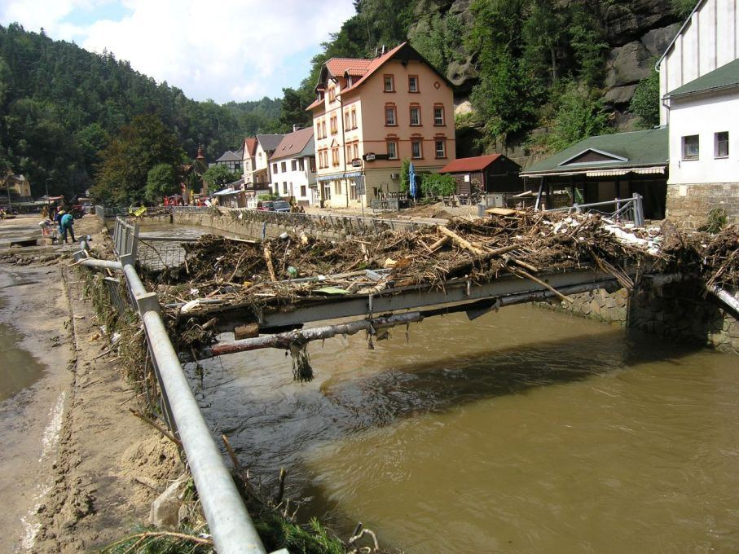
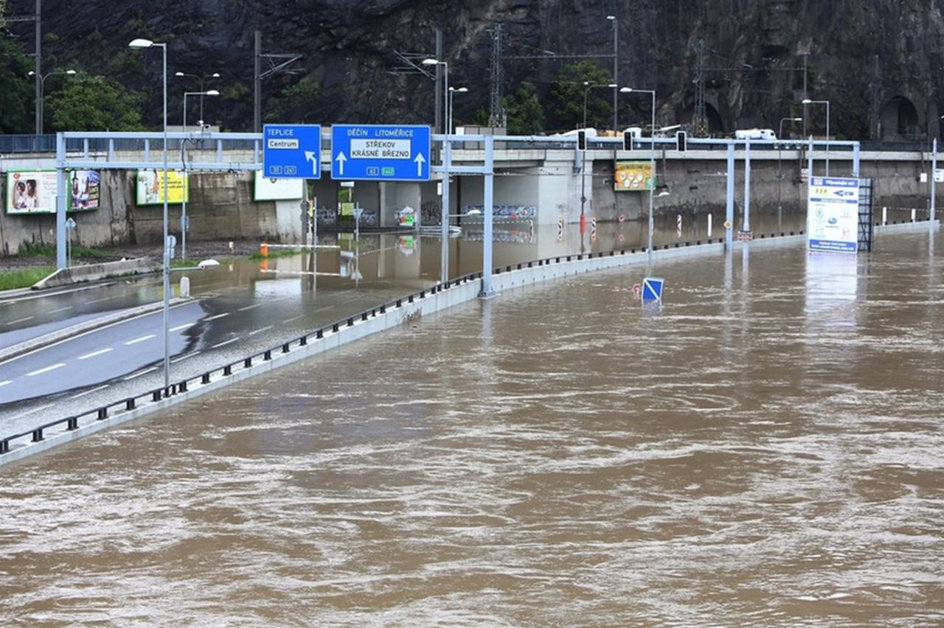
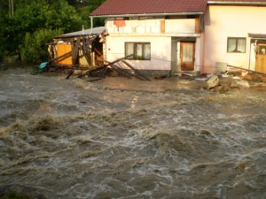
Hřensko, po bleskových záplavách, 2010
Autor foto: HZS Ústeckého kraje
Ústí nad Labem, povodně, 2013
Autor foto: Blesk - Karel Kopáč
Benešov nad Ploučnicí, povodně 2010
Autor foto: ZO ČSCH Benešov n. P.

Slide 5
Principy Panelu HO
otevřenost k zapojení všech zájemců o spolupráci,
důraz na vytváření připravenosti mimo období mimořádných událostí a krizových stavů,
snaha o návaznost činností integrovaného záchranného systému (IZS) s činnostmi nestátních neziskových organizací (NNO) v PANELU HO,
vzájemné předávání informací mezi IZS a PANELEM HO;
osobní znalost kompetencí jednotlivých členů PANELU HO a IZS,
koordinovanost a spolupráce všech organizací při odstraňování následků krizových stavů a mimořádných událostí.

Slide 6
Současný stav Panelu HO
Koordinátorem Panelu HO je od roku 2014 Oblastní charita Ústí nad Labem.
V roce 2015 byly uzavřeny partnerské smlouvy o spolupráci mezi Oblastní charitou Ústí nad Labem a jednotlivými členskými organizacemi Panelu HO.
V roce 2015 se uskutečnila průběžná jednání s Krajským úřadem Ústeckého kraje o spolupráci při řešení mimořádných situací.
V říjnu 2015 a v březnu 2016 proběhla společná setkání Panelů HO Ústeckého a Libereckého kraje.
V roce 2016 – vznik Panelu HO Litoměřicko.
Panel HO Ústeckého kraje má dlouhodobě zastoupení v pracovní skupině Dobrovolnictví při mimořádných událostech, působící při MV ČR.

Slide 7
ČLENOVÉ Panelu HO Ústeckého kraje
Zástupci státní správy a samosprávy
Ústecký kraj – Krajský úřad Ústeckého kraje, odbor kancelář hejtmana
Hasičský záchranný sbor Ústeckého kraje – ochrana obyvatelstva a psychologická služba
Statutární město Ústí nad Labem odbor životního prostředí, oddělení mimořádných situací, odbor sociálních věcí
Policie ČR - psychologická služba

Slide 8
Hasičský záchranný sbor Ústeckého kraje
Psychologická služba
Psycholožka je koordinátorkou psychosociální pomoci integrovaného záchranného systému při řešení mimořádné události.
Psycholožka mj. poskytuje supervizi příslušníkům (hasičům), humanitárním a psychosociálním pracovníkům.
Tým posttraumatické péče (22 osob) poskytuje péči příslušníkům i zasaženému obyvatelstvu.
Ochrana obyvatelstva
Plní úkoly civilní ochrany, zejména:
zabezpečení varování a vyrozumění,
organizování a koordinace evakuace a ukrytí,
organizování a koordinace nouzového přežití a humanitární pomoci.

Slide 9
Oblastní charita Ústí nad Labem
Koordinátor Panelu HO.
Účast Oblastní charity Ústí nad Labem při povodních, rozsah pomoci:
účast na krizových štábech Magistrátu města Ústí nad Labem,
zajištění pomoci v evakuačních centrech (Střekov, Důlce, Skřivánek, Vaňov),
zřízení a vedení dočasného humanitárního skladu (Azylový dům), distribuce ošacení, desinfekčních prostředků, úklidových pomůcek a nářadí,
půjčování vysoušečů,
monitoring zaplavených oblastí,
poskytování finančních prostředků postiženým domácnostem – spolupráce s Diecézní charitou Litoměřice a Deutsche Caritasverband.
Člen pracovní skupiny Dobrovolnictví při mimořádných událostech při MV ČR.

Slide 10
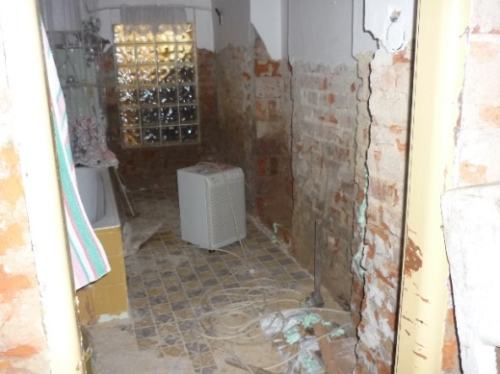
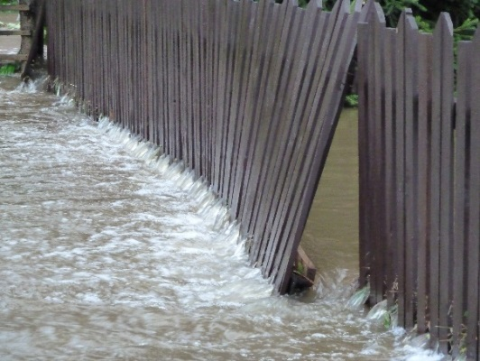
Oblastní charita Rumburk
Účast Oblastní charity Rumburk při povodních, rozsah pomoci:
humanitární pomoc při povodních ve Šluknovském výběžku v roce 2010,
organizace benefičního koncertu „Pomoc pro povodně – Sami sobě“ v Rumburku,
distribuce ošacení, desinfekčních prostředků, úklidových pomůcek a nářadí, půjčování vysoušečů,
monitoring zaplavených oblastí,
poskytování finančních prostředků postiženým domácnostem ve spolupráci s Diecézní charitou Litoměřice a Deutsche Caritasverband.
POVODNĚ 2010 - Dolní Podluží, Šluknov, Staré Křečany, Vilémov, Velký Šenov
Autor foto: Oblastní charita Rumburk

Slide 11
Oblastní charita Česká Kamenice
Účast Oblastní charity Česká Kamenice při povodních, rozsah pomoci:
účast na krizových štábech Magistrátu města Děčín v rámci Panelu HO Děčín,
zřízení a vedení dočasného humanitárního skladu (Domov se zvl. režimem), distribuce ošacení, desinfekčních prostředků, úklidových pomůcek a nářadí,
půjčování vysoušečů,
monitoring zaplavených oblastí (Českokamenicko, Děčín, Šluknovsko),
poskytování finančních prostředků postiženým domácnostem – spolupráce s Diecézní charitou Litoměřice a Deutsche Caritasverband.

Slide 12
Farní charita Lovosice
Účast Farní charity Lovosice při povodních, rozsah pomoci:
komunikace s městem ohledně evakuací uživatelů charity Lovosice,
monitoring vzestupu hladiny Labe,
porada v Litoměřicích (určení lokalit),
tel. komunikace se starosty daných lokalit – nabídka pomoci,
vysoušeče pro obce, města – spolupráce s Diecézní Charitou Litoměřice,
osobní depistáž – nabídky pomoci – zjištění současného stavu - objednávka – humanitární pomoci,
rozvoz humanitární pomoci + úklidových pomůcek,
nabídka dobrovolníků,
sociální šetření – finanční pomoc Deutsche Caritasverband,
výdej v charitním skladu v Litoměřicích a redistribuce.

Slide 13
Spirála, Ústecký kraj z. s. Terénní krizový tým
Poskytuje psychosociální pomoc třetí den od události až do jednoho roku přímo v místě zasažení.
Poskytuje krizovou psychosociální pomoc v evakuačních centrech.
Typy mimořádných událostí:
přírodní a průmyslové katastrofy,
hromadná neštěstí.
Cílová skupina: přímo zasažení, příbuzní, známí a svědci události.
Místní komunita, významné osobnosti obce (starosta, duchovní, učitelé…)
Dobrovolnice terénního krizového týmu
s psycholožkou HZS ÚK, 2014
Autor foto: Spirála, Ústecký kraj z. s.

Slide 14
Spirála, Ústecký kraj z. s. Centrum krizové intervence
Nabízí možnost krizového pobytu pro zasažené osoby se specifickými obtížemi (zdravotní postižení, psychiatrické onemocnění, mentální postižení, vícečetná rodina…..).
Využití nepřetržitého provozu Linky pomoci pro kontakt s HZS.
Využití nepřetržitého provozu Linky pomoci jako informačního kanálu pro zasažené.
Nabízí možnost krizové intervence osobám vytypovaným Terénním krizovým týmem nebo spolupracujícími organizacemi v místě zasažení, které potřebují systematickou dlouhodobou péči.

Slide 15
Dobrovolnické centrum, z.s. Ústí nad Labem
Člen PANELU humanitárních organizací ÚK.
Člen pracovní skupiny Dobrovolnictví pro mimořádné události při Ministerstvu vnitra ČR.
Koordinace dobrovolníků, jejich proškolování.
Spolupráce s německými organizacemi v oblasti humanitární pomoci.
Činnost DC o povodních:
účast na krizovém štábu města Ústí nad Labem spolu s dalšími NNO,
sdílení informací o skutečných potřebách v rámci PANELU,
organizace dobrovolníků – evidence, proškolení, vybavení,
koordinace dobrovolníků v terénu,
pomoc s odklízením škod, v evakuačních centrech,
zapojení dobrovolníků do Terénního krizového týmu.

Slide 16
MEDIC Děčín MEDIC Ústí nad Labem
MEDIC Děčín a MEDIC Ústí nad Labem jsou dva spolupracující spolky, zabývající se:
výukou první pomoci,
zabezpečováním zdravotnických dozorů na společenských akcích,
humanitární činností.
Společným projektem obou spolků je jednotka MEDIC ERU, určená pro poskytování zdravotnické, psychosociální a materiální pomoci obyvatelům, zasaženým při mimořádné události. Kontakty: MEDIC DC - +420 606 529 632 MEDIC UL - +420 739 429 332

Slide 17
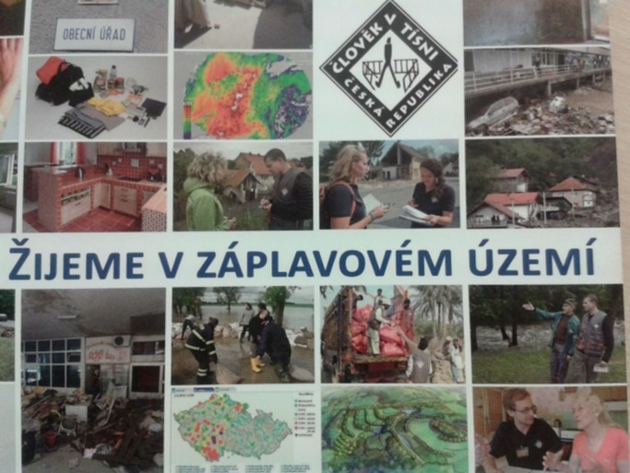
Člověk v tísni o. p. s.
Humanitární pomoc při povodních v ČR
proběhla v letech: 1997, 2002, 2006,
2009, 2010 a 2013.
Finanční prostředky byly získány
pomocí SOS sbírek.
V současnosti pořádáme sérii
protipovodňových přednášek, kde se snažíme zvýšit povědomí o rizicích povodní a jejich zvládání. V rámci projektu je též distribuována publikace "Žijeme v záplavovém území“.
Ústecká pobočka se v rámci humanitární pomoci zapojuje distribucí získaných finančních prostředků a materiální pomoci. Je členem Panelu HO.
Autor foto: Člověk v tísni, o.p.s.

Slide 18
Diakonie ČCE Litoměřice
Poskytujeme sociální služby
a sociální pracovníky pro první monitoring při mimořádné události.
Detašované pracoviště v Terezíně.
Vypomáháme se skladem humanitární pomoci v Terezíně.
Poskytujeme zázemí pro dobrovolníky, spolu zřizujeme humanitární základnu.
Autor foto: Diakonie ČCE Litoměřice

Slide 19
AVAZ Děčín Asociace vozíčkářů a zdravotně i mentálně postižených v ČR, zapsaný spolek, z. s.
Člen PANELU HO.
Zajištění kompenzačních pomůcek pro zdravotně postižené občany.

Slide 20
Oblastní spolek Českého červeného kříže Litoměřice
Krizová připravenost
Humanitární jednotka = zdravotnická, psychosociální, technická a humanitární sekce.
zajištění chodu evakuačního střediska a nouzového ubytování,
vedení evidence přijímaných,
zdravotnická pomoc,
psychosociální pomoc.
Autor foto: Oblastní spolek ČČK Litoměřice

Slide 21
Zpracováno dle podkladů jednotlivých organizací.
Ústí nad Labem, 2. 11. 2018

